Slide 1
Webáruház Kordics Balázs, Szabó Máté 2023.

Slide 2
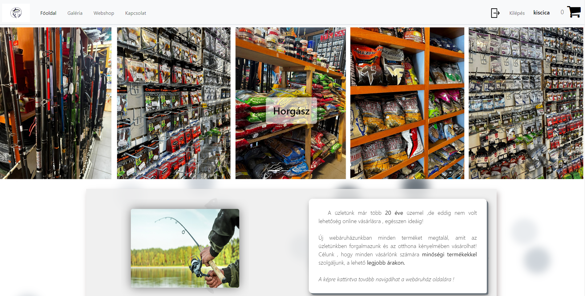
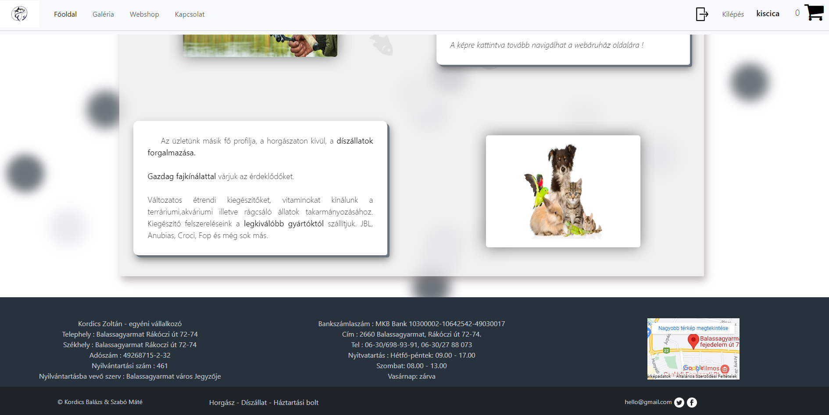
Főoldal
Navigációs menü
Lapozó
Navigációs ablakok
Kapcsolat
Lábjegyzet

Slide 3
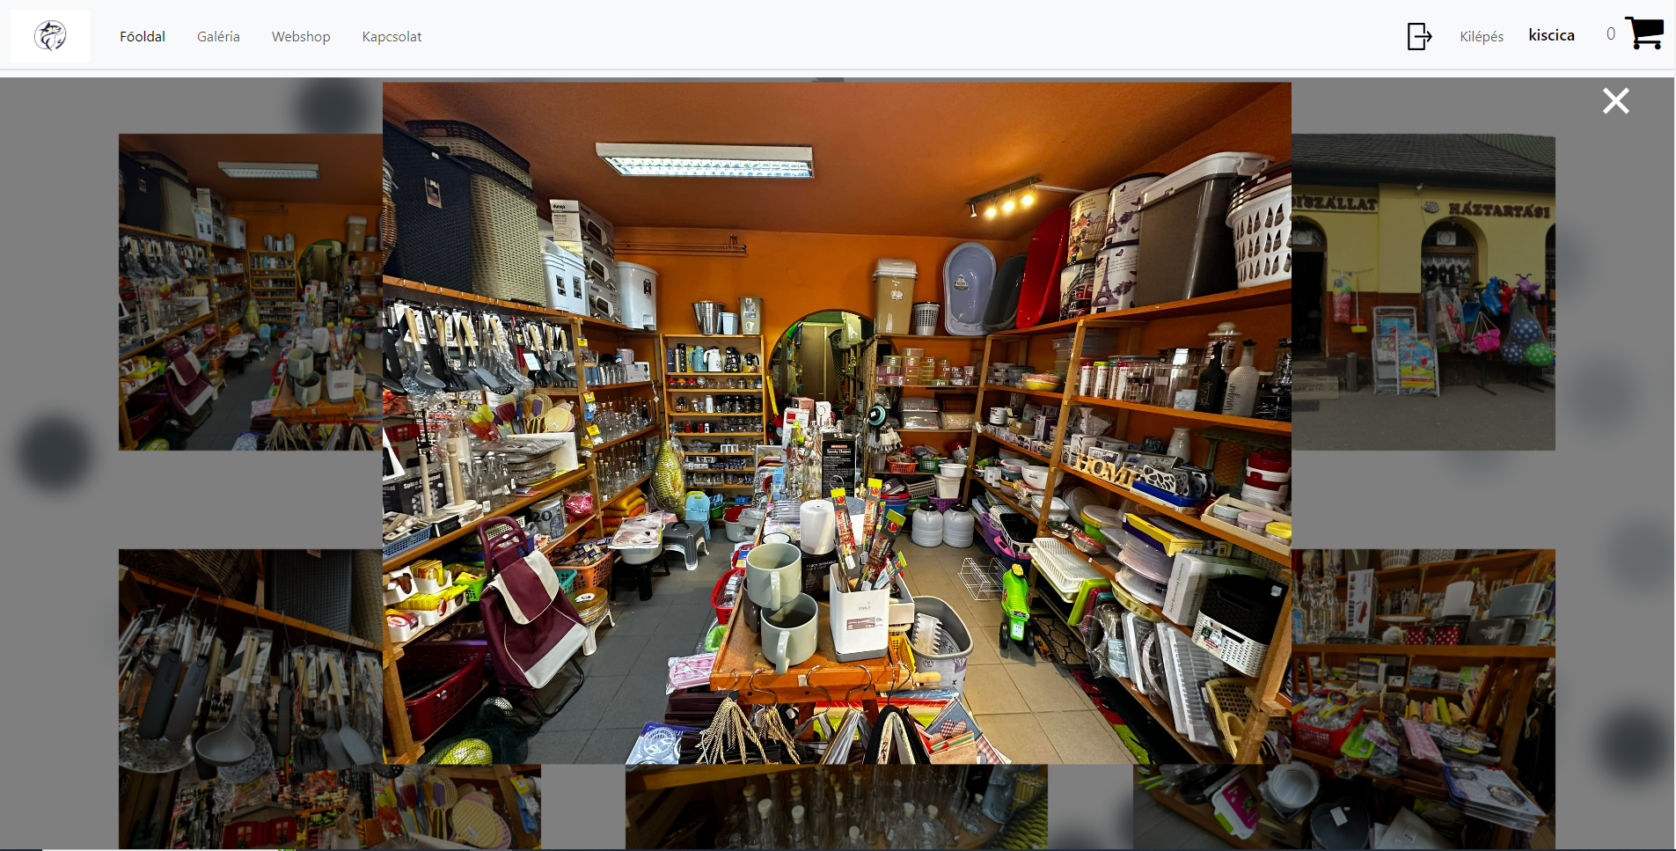
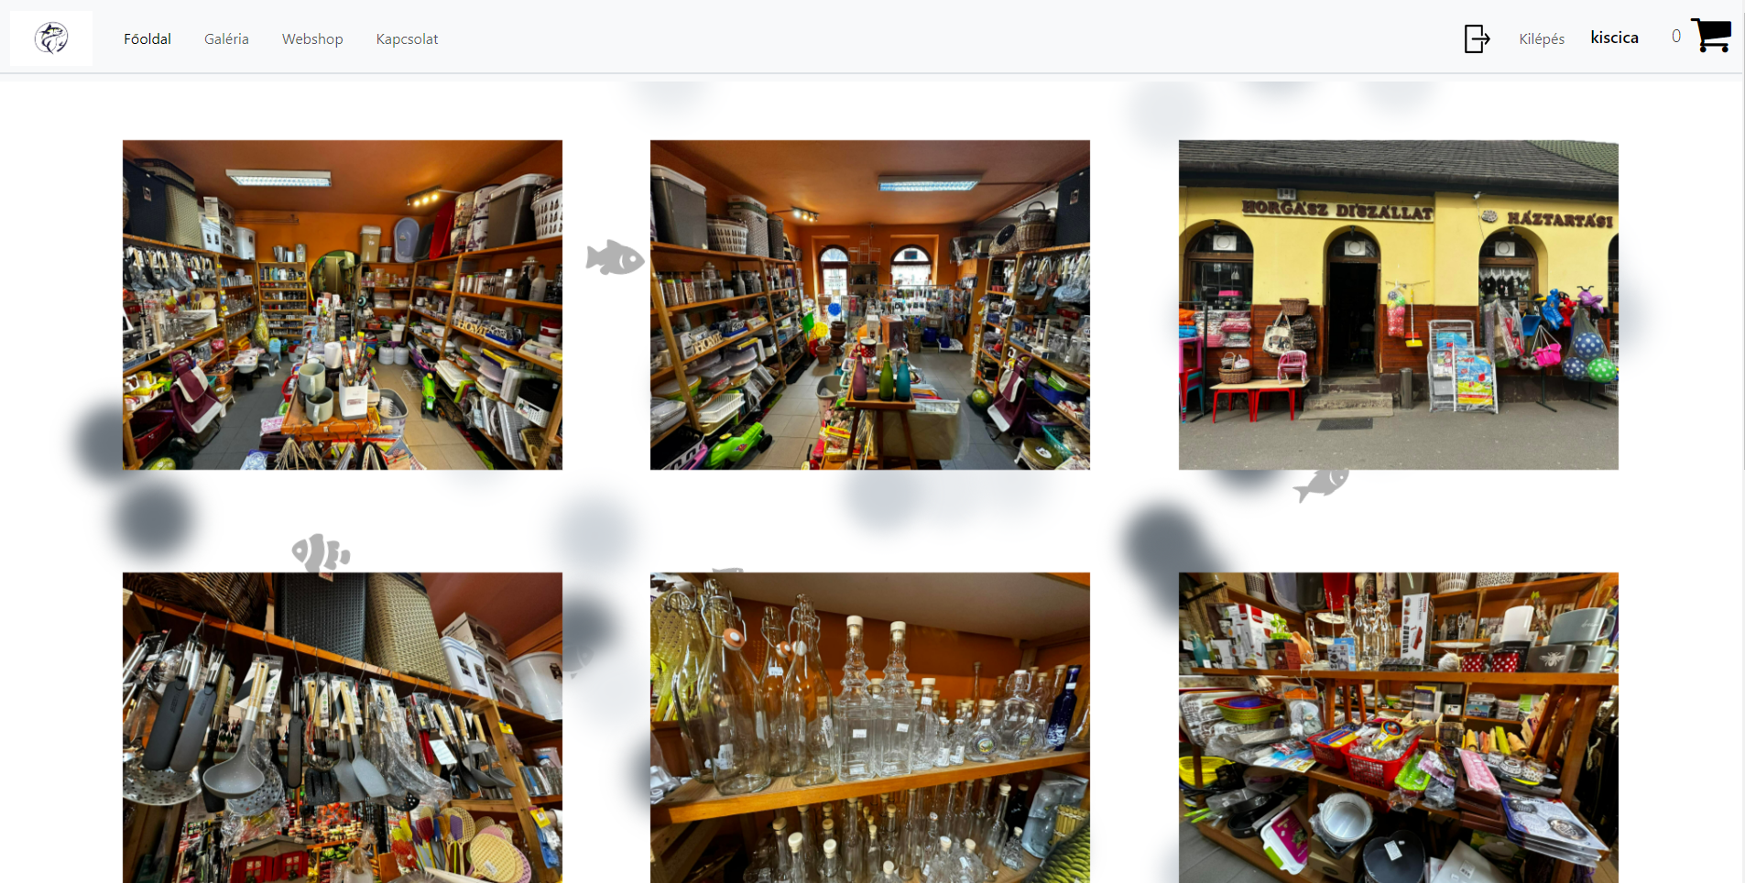
Galéria

Slide 4

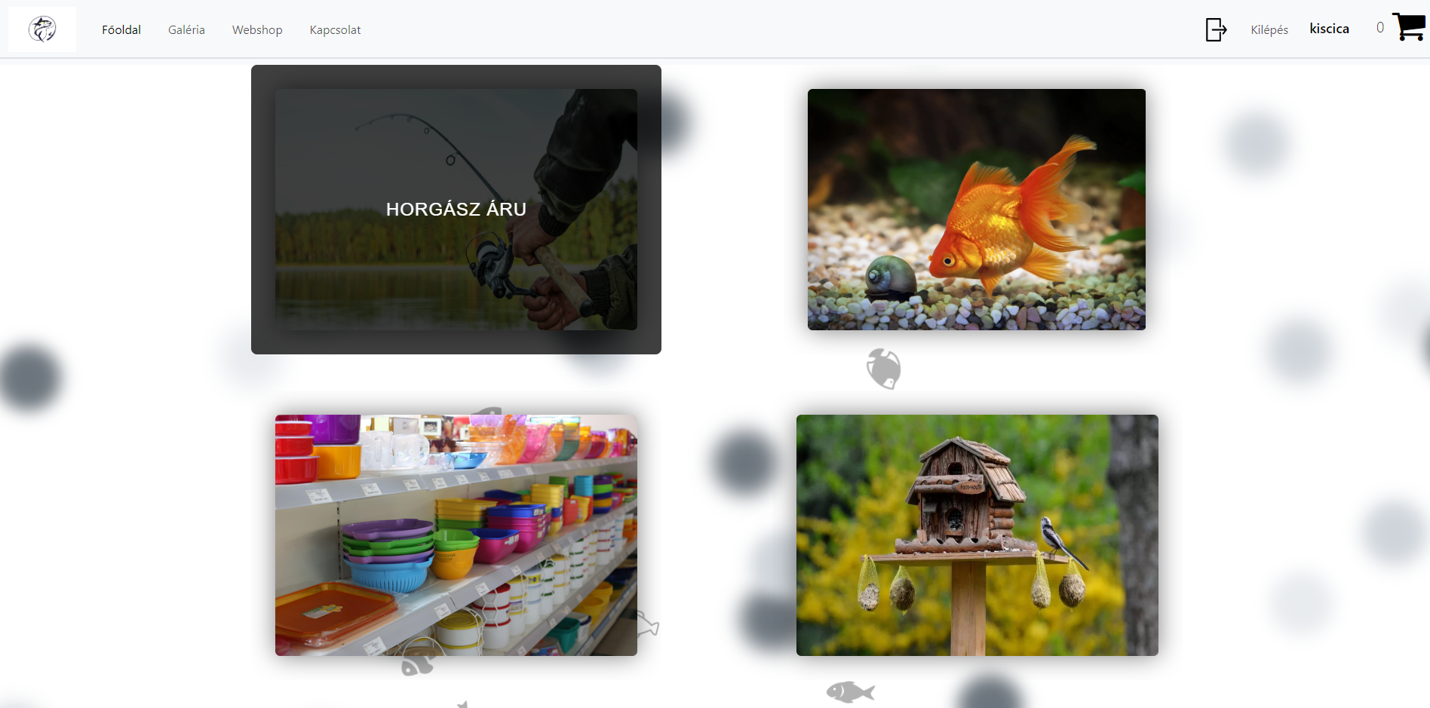
Webshop

Slide 5
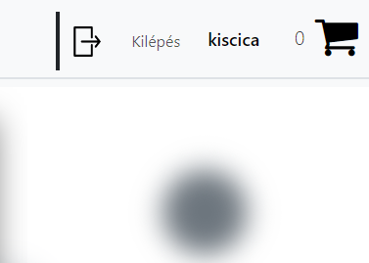
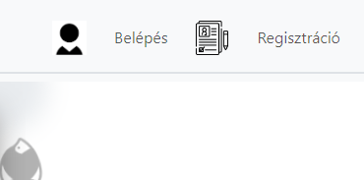
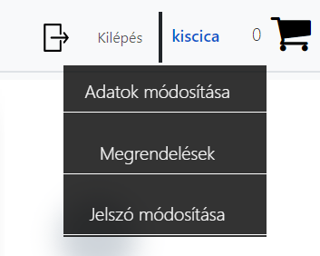
Felhasználónév kiíratása
Kilépés, Belépés, Regisztráció
Felhasználó adatai módosítása
Rendelések megjelenítése

Slide 6
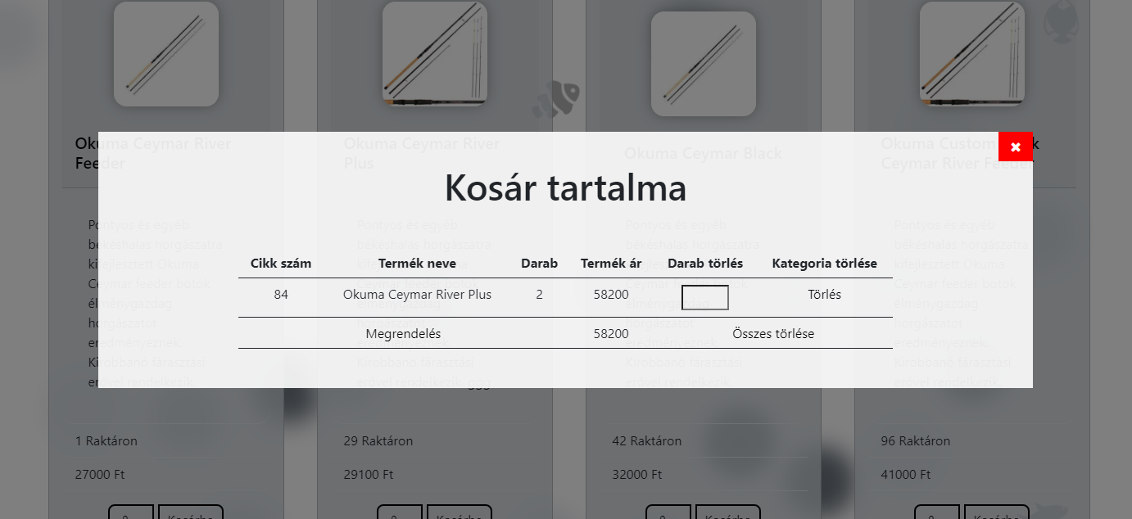
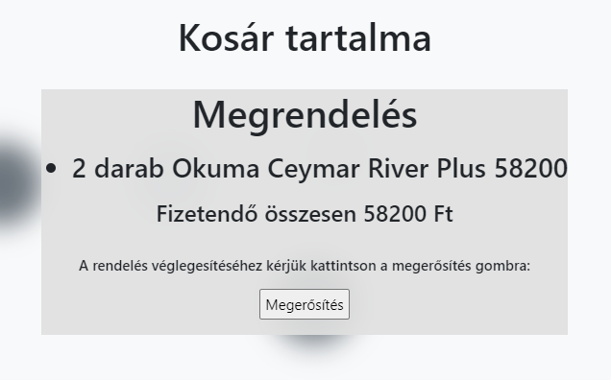
Kosár tartalma
törlés funkciók
Megrendelés

Slide 7
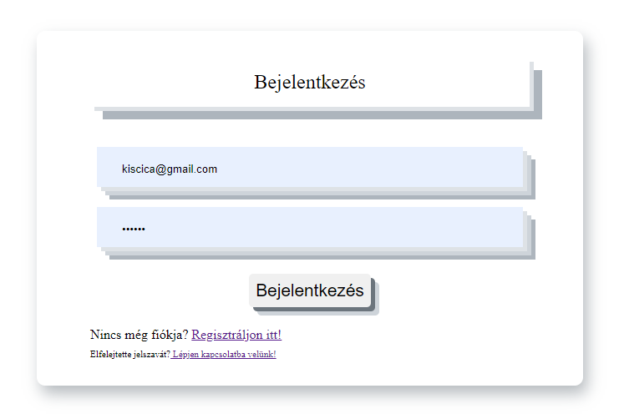
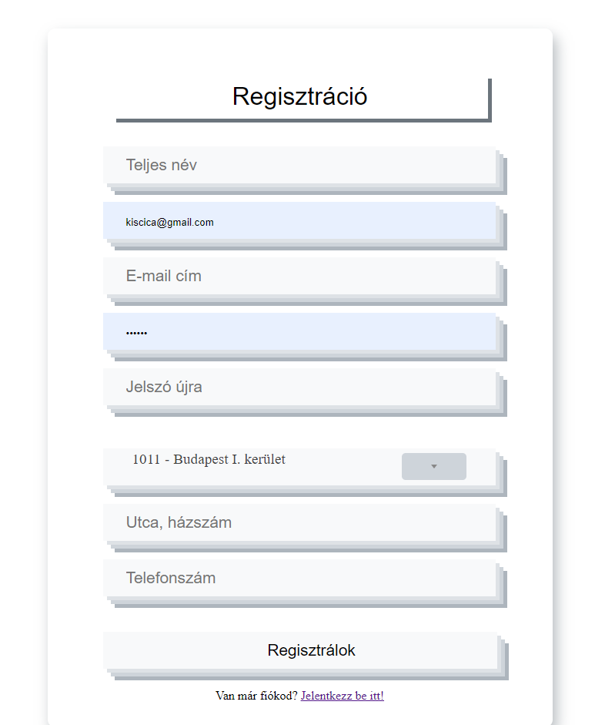
Belépés, Hibaüzenet
Regisztráció

Slide 8
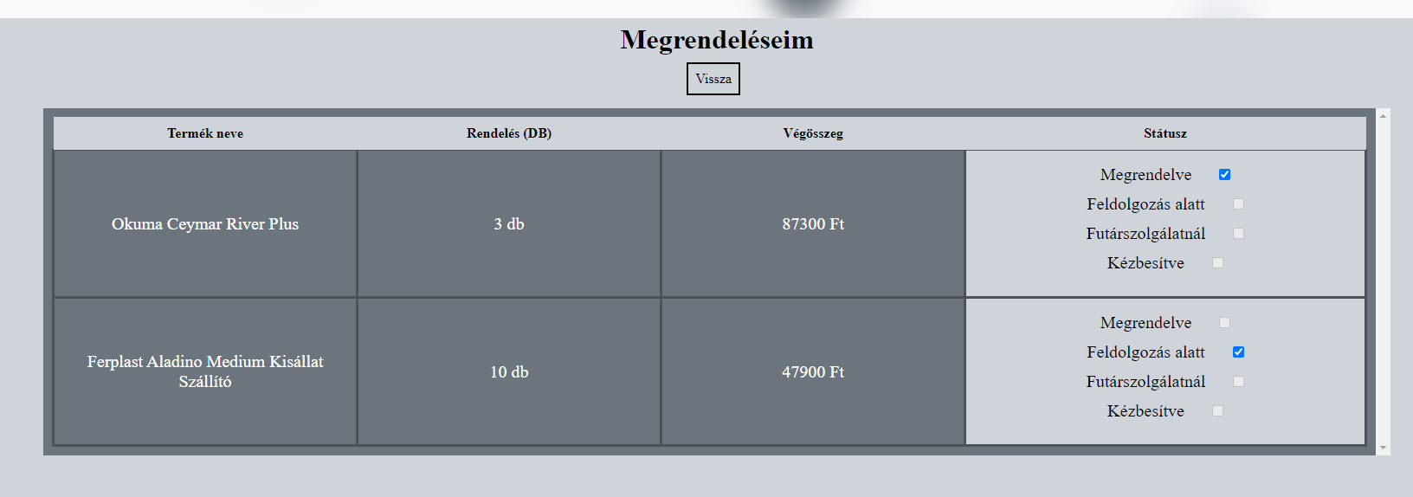
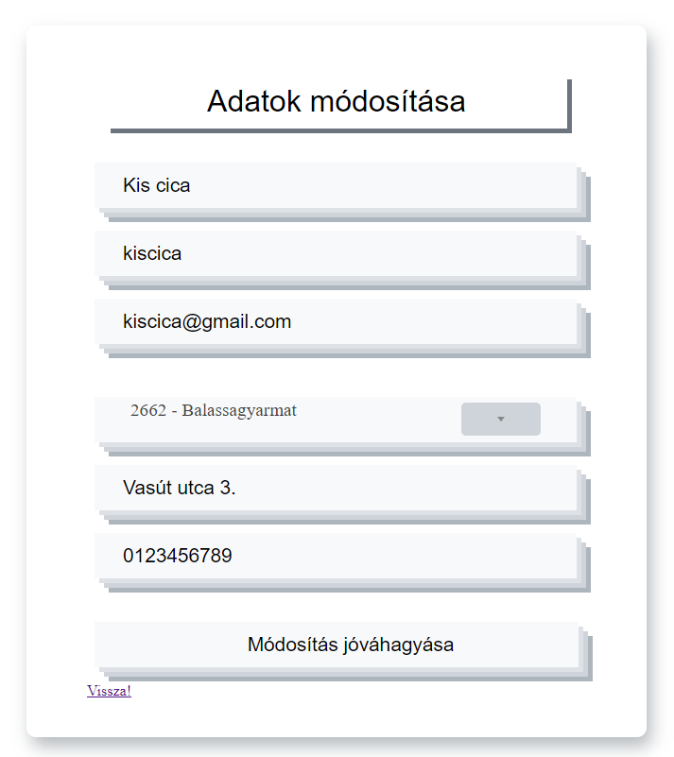
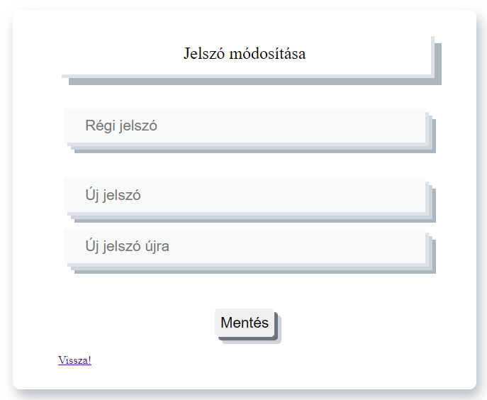
Megrendelések
Jelszó módosítása, ellenőrzés
Adatok módosítása

Slide 9
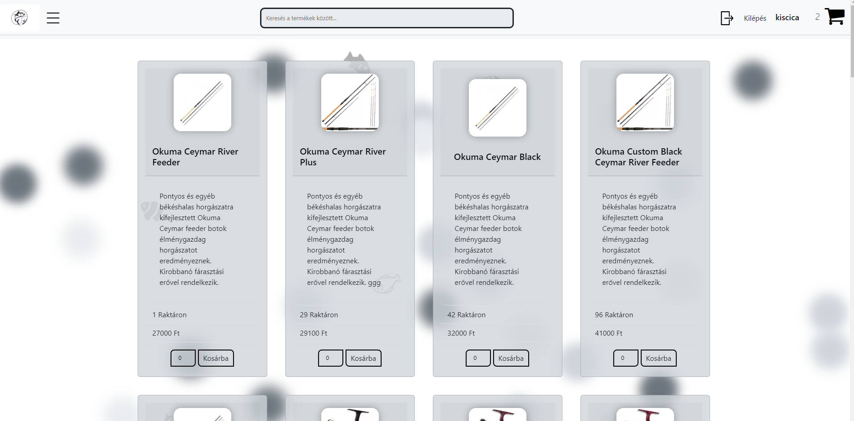
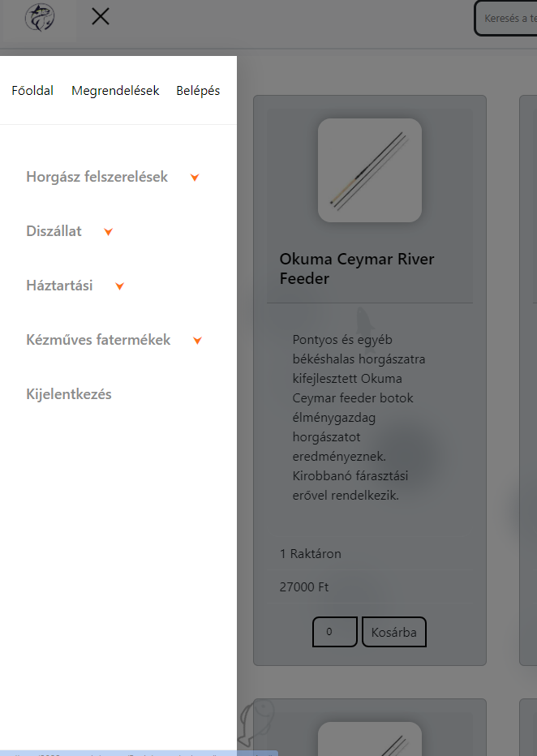
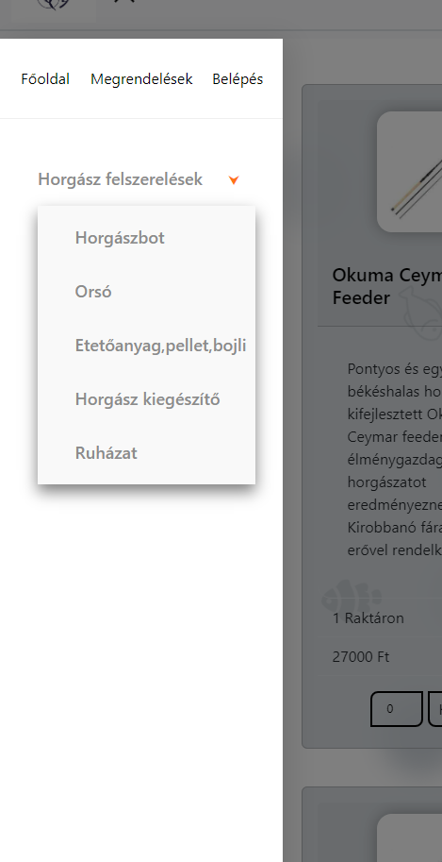
Termékek, oldal menü, kereső

Slide 10
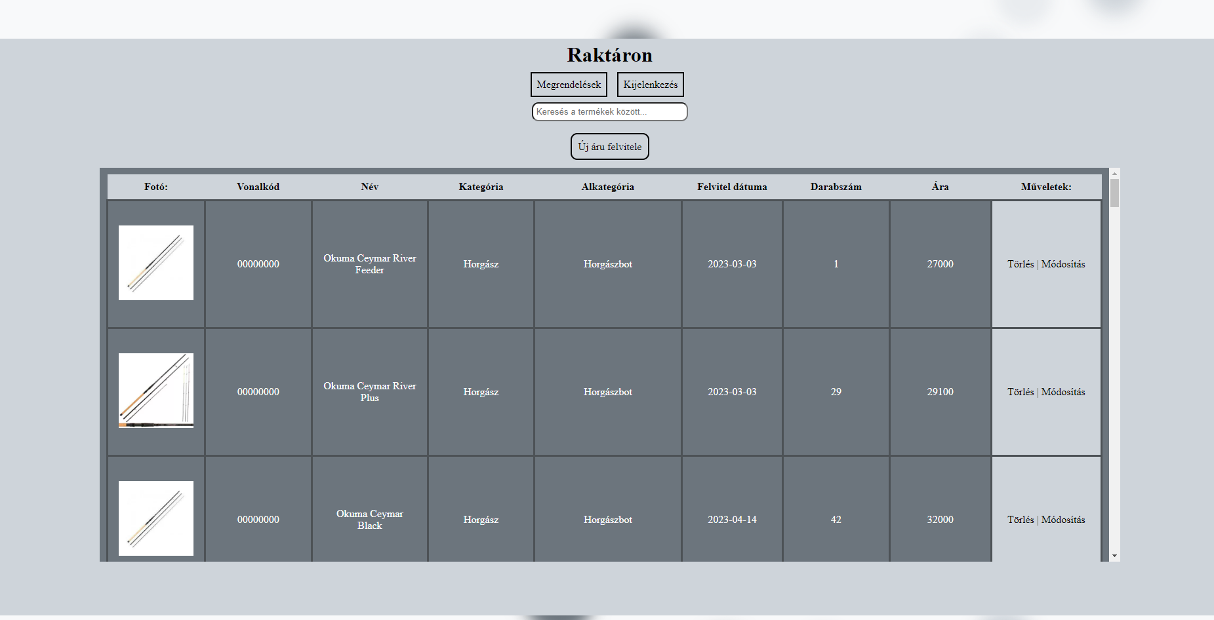
Admin felület
Törlés, Módosítás
Megrendelések
Új áru felvétele
Kereső

Slide 11
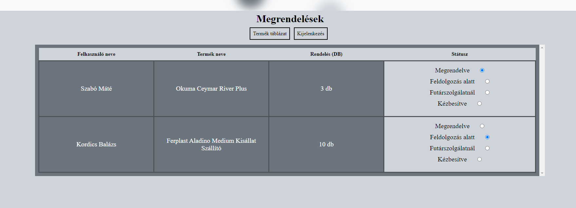
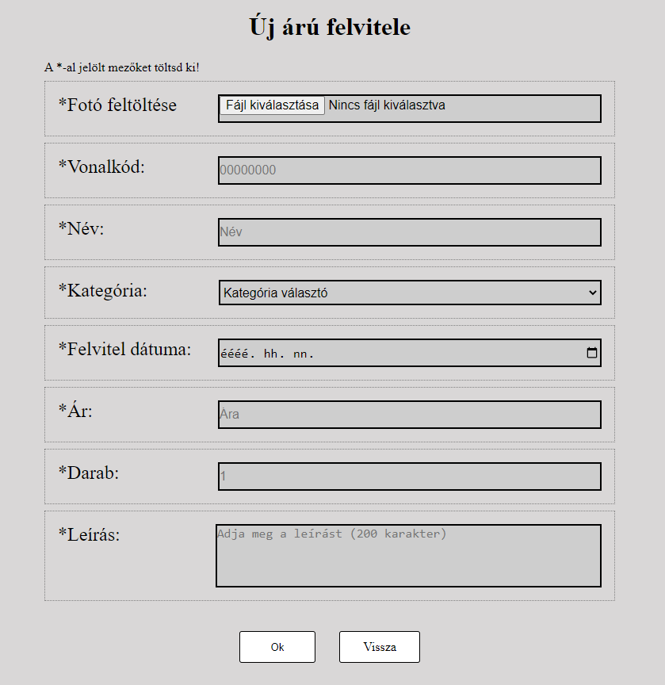
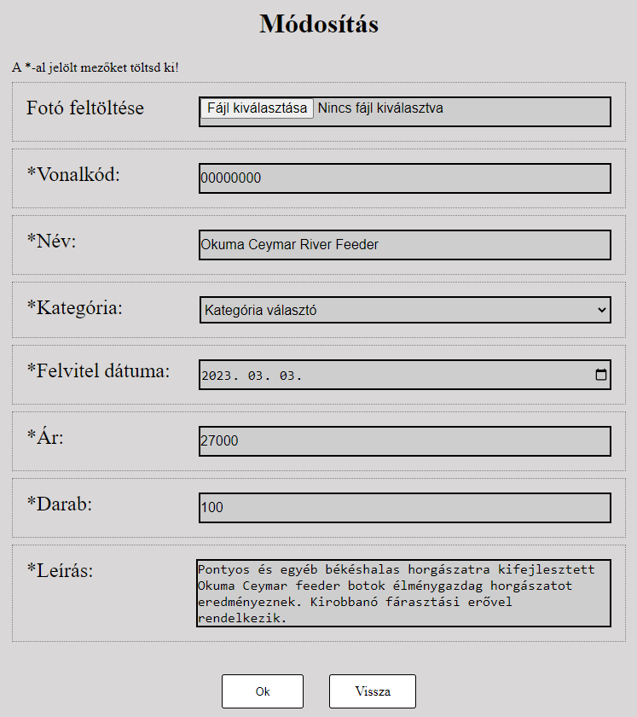
Státusz
Új áru felvitele
Módosítás

